Slide 1

数据库介绍
SQL概述与数据定义
构建教务管理数据库
数据查询SQL语句用法

Slide 2

Sql概述与数据定义
三个主要的SQL标准
ANSI SQL
SQL-92
SQL-99
1、三个主要的SQL标准
2、SQL的特点
3、标准数据类型
4、RDBMS术语
5、定义基表
SQL主要特点
综合统一
高度非过程化
统一的语法结构
语言简洁

Slide 3
标准数据类型
固定长度字符串
可变长度字符串
整数
浮点数
数值
日期和时间
RDBMS术语
数据库
数据表
列
行
冗余
主键
外键
复合键
索引
参照完整性

Slide 4

定义基表
简单表定义
定义域完整性约束
定义实体完整性约束
定义参照完整性约束
创建表的主要工作是定义各列的名称和数据类型。
1、非空约束
2、默认值
3、检查
通过在表上定义主键实现关系的实体完整性约束。在表上定义主键有两种方式：
1、定义列时声明其为主键
2、当列定义完成之后，在表定义的后部专门声明一组列为主键
通过在表上定义外键实现关系的参照完整性约束。外键的定义只能在列定义完成之后，在表定义的后部进行。

Slide 5
构建教务管理数据库
Sakila数据库介绍
教务管理数据库是基于学生、学院、专业、学院等基本数据实体构建的实例数据库
教务管理数据库基本表
1
学生表：student
1、教务管理数据库介绍
2、教务管理数据库ER关系图
3、教务管理数据库实体关系图
student_id | 主键，唯一标识的学生
name | 学生的姓名数据
sex | 学生的性别信息
major_id | 使用外键来标识学生的专业信息
nation | 学生的民族信息
time | 学生的生日信息

Slide 6

2
专业表：major
major_id | 主键，用于唯一标识的专业
major_name | 专业的名称
major_kind | 专业的种类
institution_id | 使用外键来标识专业的所属学院信息

Slide 7
3
课程表：course
course_id | 主键，用于唯一标识表中的每一个课程
course_name | 课程名称
course_credit | 学分数据信息
institution_id | 使用外键来标识课程所属学院信息

Slide 8
4
学院表：institution
institution _id | 主键，用于唯一标识每一个学院
institution _name | 学院名
institution_president | 院长信息

Slide 9

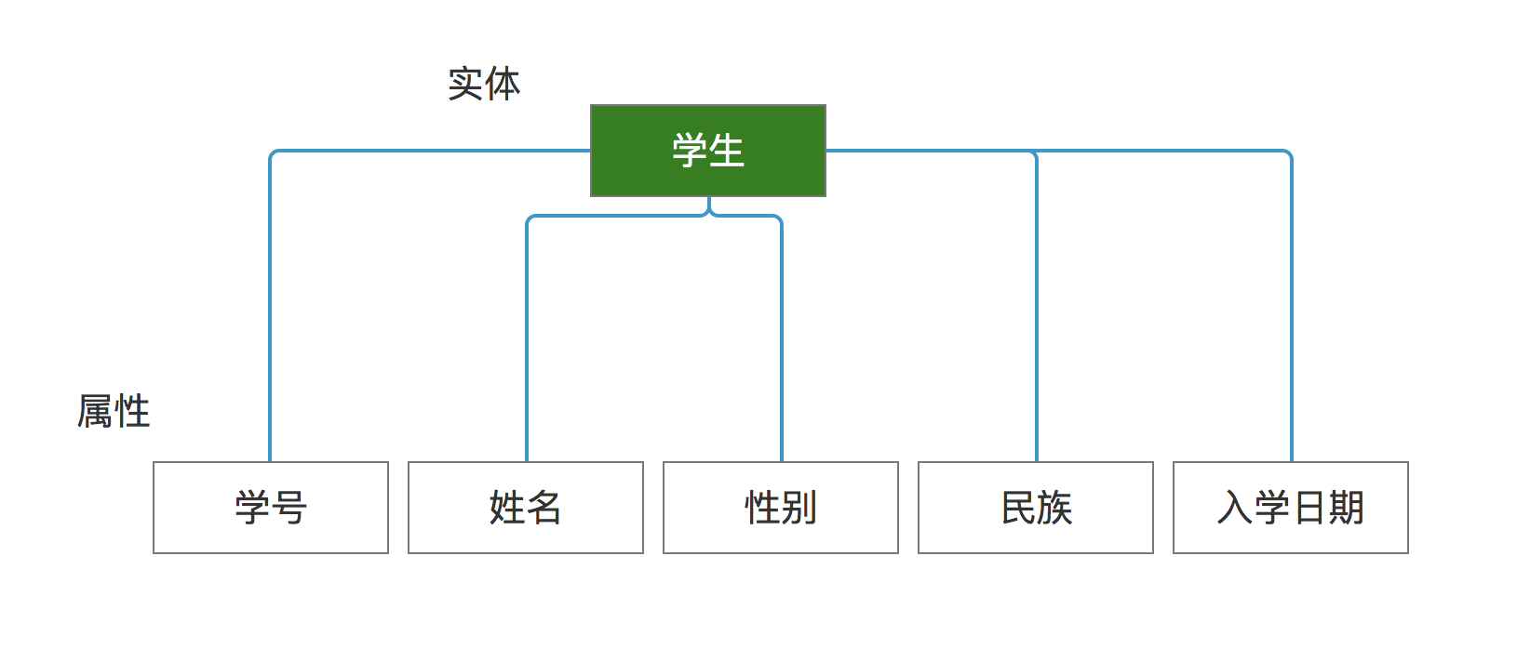
教务管理数据库的ER关系图

Slide 10

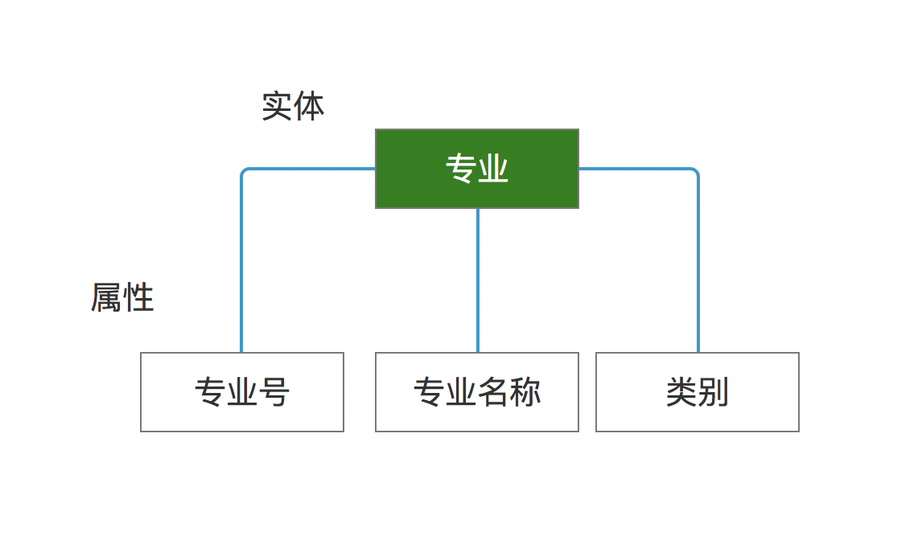
教务管理数据库的ER关系图

Slide 11

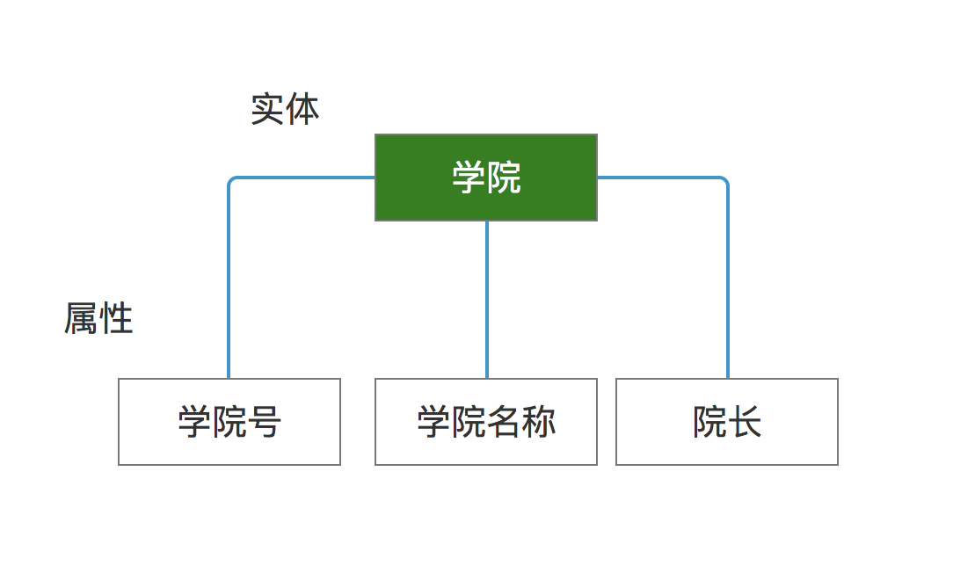
教务管理数据库的ER关系图

Slide 12

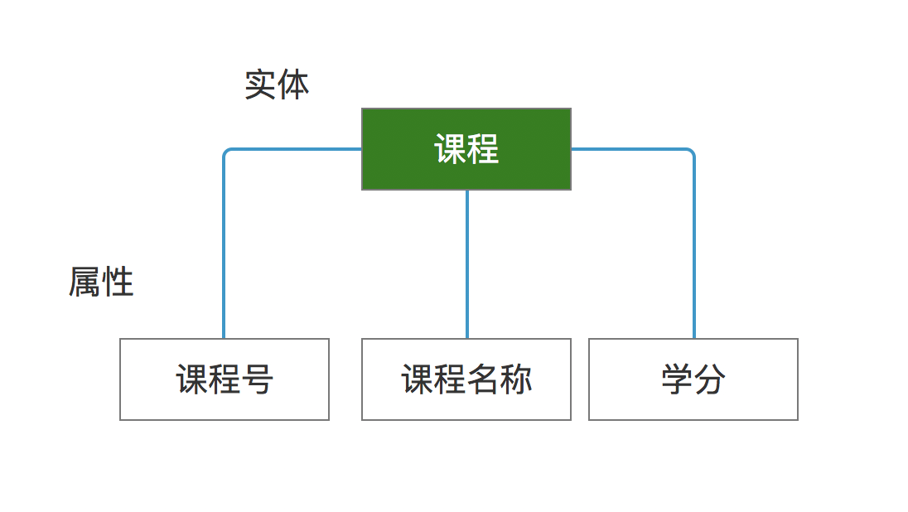
教务管理数据库的ER关系图

Slide 13

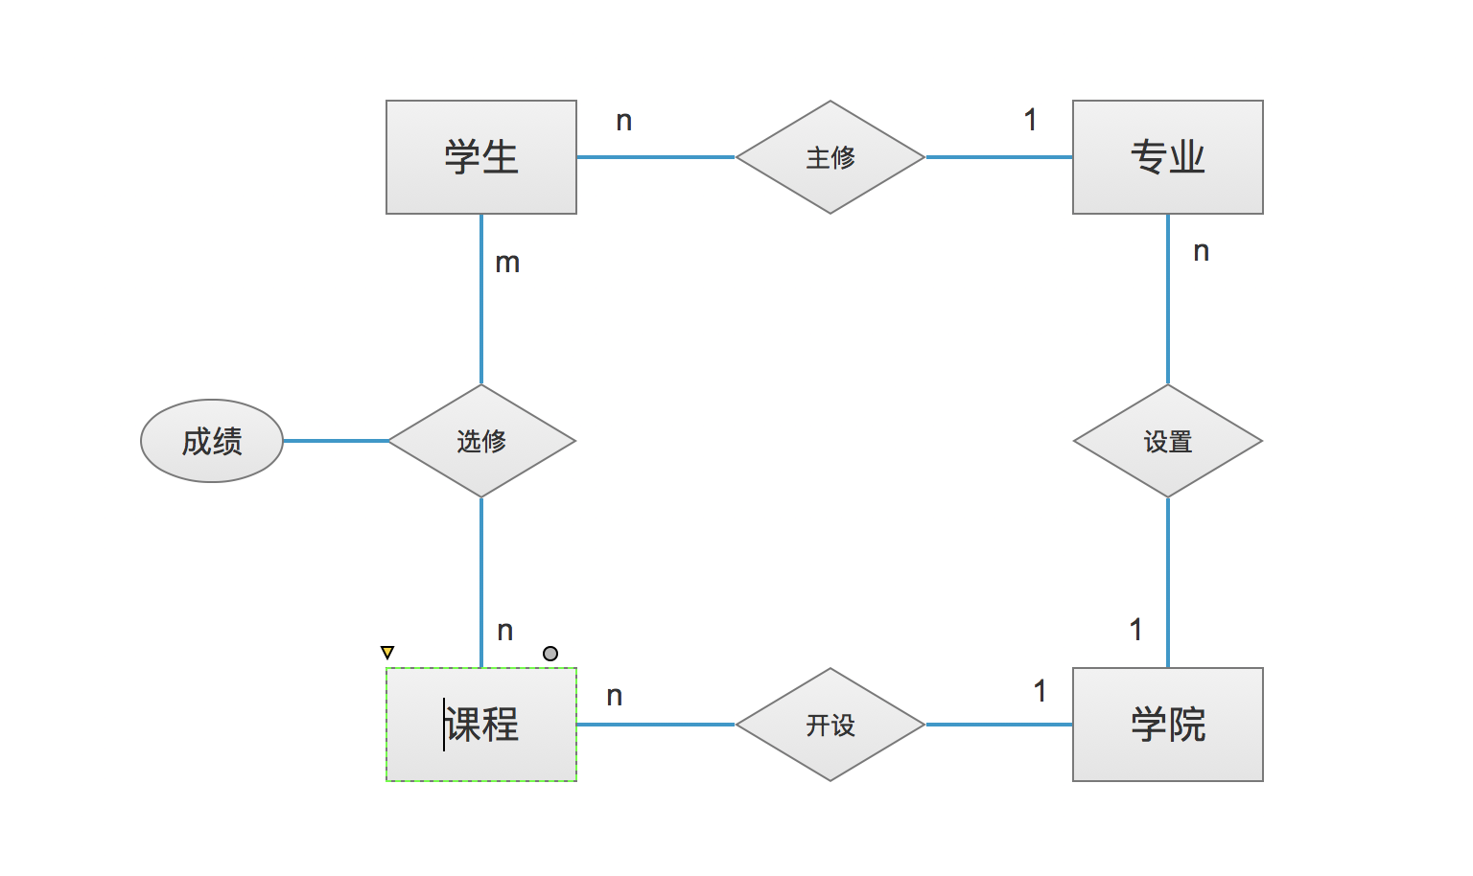
教务管理数据库的ER关系图

Slide 14

教务管理数据库的模型关系图
score
course
score_value
course_id
student_id
course_name
course_id
course_credit
student
institution_id
student_id
name
sex
major
major_id
institution
nation
major_id
institution_id
time
major_name
institution_name
major_kind
institution_president
institution_id

Slide 15

数据查询SQL语句用法
SELECT语句用法
基本格式：
SELECT<选择表达式>[,<选择表达式>…]
FROM<数据源>[,<数据源>…]
[WHERE<条件表达式>]
[GROUP BY<分组表达式>[,<分组表达式>…][HAVING<条件表达式>]]
[ORDER BY<排序条件>[,<排序条件>…]];
1、SELECT语句用法
2、单表查询与分组统计查询
3、基于教务管理表的对SQL语句的操作
4、连接查询
一个SELECT语句至少包含SELECT和FROM两个子句。
SELECT子句中包含一个或多个选择表达式，指明要查询的列。
所谓数据源可以是基表，也可以是视图。

Slide 16

单表查询与分组统计查询
查询基表中的全部数据
SELECT * FROM student
查询基表中若干列
SELECT <列名称>FROM student
查询经过计算的值
SELECT <列名称> + 10 , 15 , -abs(<列名称>) FROM student
使用WHERE子句来获取指定的记录
WHERE子句中可以使用等号=来设定获取数据的条件
select * from student where time='2016-02-15';
读取需要的数据列
SELECT * FROM student WHERE name='张三';

Slide 17
基于教务管理表的对SQL语句的操作
向数据库的example表中student使用INSERT INTO插入数据
insert into student (student_id,name,sex,major_id,time) values
(8,'张三','男',2,'2016-02-15'),
(9,'李四','男',2,'2016-02-15');
修改或更新数据
UPDATE student SET name='王五' WHERE student_id=9;
select * from student;
使用DELETE FROM删除数据
DELETE FROM student WHERE student_id=9;
delete from student where name='张三';
select * from student;

Slide 18
基于教务管理表的对SQL语句的操作
查询name字段中出现过‘张’的数据
SELECT * from student WHERE name LIKE '%张%';
SELECT使用ORDER BY将查询数据排序后再返回数据：
SELECT * FROM student ORDER BY time ASC;
#DESC为降序

Slide 19

基于教务管理表的对SQL语句的操作
GROUP BY根据一个或多个列对结果集进行分组，在分组的列上使用COUNT,SUM,AVG等函数
GROUP BY将数据表course按institution_id进行分组，并统计每个学院共有多少门课程
GROUP BY将数据表major按institution_id进行分组，并统计每个学院共有多少个专业
SELECT institution_id, COUNT(institution_id) as course_num
FROM course GROUP BY institution_id;
SELECT institution_id, COUNT(institution_id) as major_num FROM major GROUP BY institution_id;
统计每个学院开设课程的学分总数
SELECT institution_id, SUM(course_credit) FROM course GROUP BY institution_id;

Slide 20
连接查询（内连接）
内连接查询
格式：[inner] join
结果：从左表中取出每一条记录，去右表中与所有的记录进行匹配； 匹配必须是某个条件是左表中与右表中相同，才会保留结果，否则不保留
基本语法：左表 [inner] join 右表 on 左表.
字段 = 右表.字段；
使用INNER JOIN(也可以省略INNER使用JOIN，效果一样)
连接多张表来读取major表中所有major_id字段在student表中对应的major_id字段值
读取major表中所有institution_id字段在institution表中对应的institution_id字段值
最后得到的表是学号、学生名、专业、学院

Slide 21

连接查询（内连接）
select
student.student_id,student.name,major.major_name,institution.institution_name
from major join student on student.major_id=major.major_id
join institution on major.institution_id=institution.institution_id;

Slide 22
更多MySQL资料尽在
http://www.runoob.com/mysql/mysql-tutorial.html
https://www.kancloud.cn/thinkphp/mysql-design-optimalize/39324
https://github.com/shangli-cuc/SQL

